Slide 1
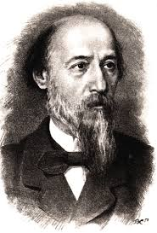
Проблематика и жанр поэмы Н.А. Некрасова «Кому на Руси жить хорошо»
«Народ освобождён,
но счастлив ли народ?»

Slide 2
Жанр
Поэма – лиро-эпический жанр большого объёма.
Эпопея – художественное произведение, в котором отражаются целые эпохи в жизни страны и народа.
Какую эпоху освещает Некрасов?

Slide 3
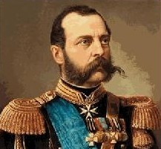
Манифест и Положение
19 февраля 1861 г. Александр II издал Манифест об отмене крепостного права.
Крестьянам обещали личную свободу и право распоряжаться своим имуществом. Земля признавалась собственностью помещиков.
Крестьяне должны были выкупать у помещика землю.
Александр II

Slide 4
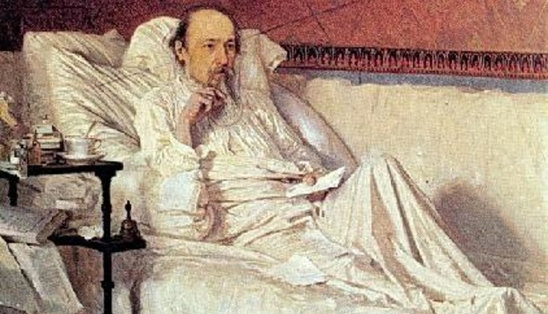
Как же воспринял Н.А. Некрасов реформу?
Н.А. Некрасов еще в день опубликования Манифеста понял, что народ обманут.
Н.Г. Чернышевский: «В день объявления воли я … застал его в кровати. Он был крайне подавлен… мне пришлось успокаивать даже его».

Slide 5
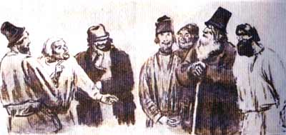
Замысел поэмы
Поэма была начата вскоре после Крестьянской реформы.
Цель – изображение обездоленных крестьянских низов, среди которых нет счастливого.
Поиски счастливого среди верхов общества были для Некрасова лишь композиционным приемом.

Slide 6
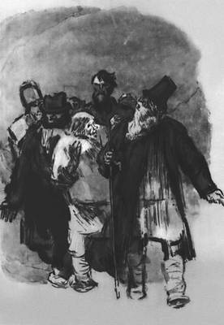
История создания поэмы и ее композиция
Поэт работал над поэмой с 1863 по 1877 год, около 14 лет. Поэма осталась незавершенной.
Начата не позднее 1863 года.
Под главой «Помещик» дата — 1865 год.
«Последыш» - 1872 год.
«Крестьянка» - 1873 год.
«Пир на весь мир» - 1877 год.
Композиция произведения строится по законам классической эпопеи: состоит из отдельных частей и глав, связанных мотивом дороги.

Slide 7
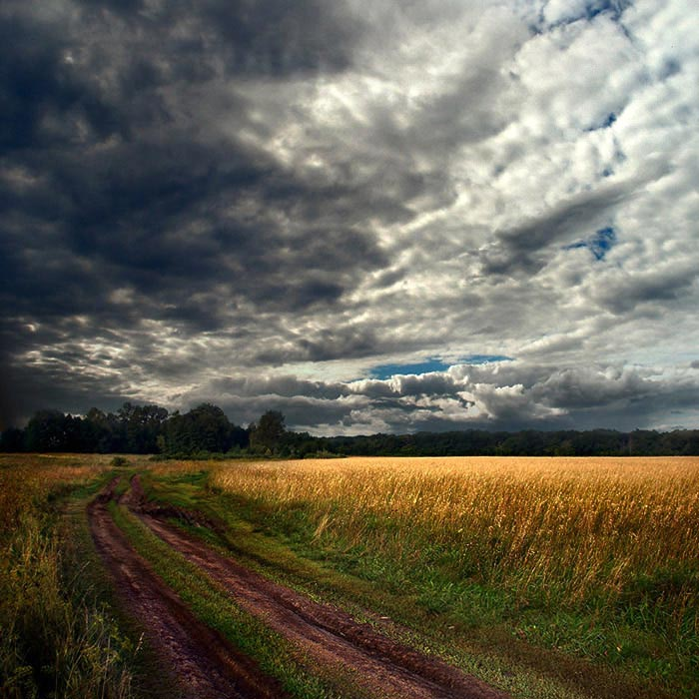
Композиция «календарная»
«Пролог» - весна (птицы вьют гнёзда, кукует кукушка)‏
«Поп» - «А время уж не раннее, подходит месяц май»
«Сельская ярмонка» - «Лишь на Николу вешнего погода поуставилась» (9 мая по старому стилю)‏
«Последыш» - «Петровки. Время жаркое. В разгаре сенокос» (12 июля)‏
«Пир на весь мир» - сенокос кончается ‏
«Крестьянка» - жатва
Задуманная петербургская часть должна была происходить в зимнее время

Slide 8
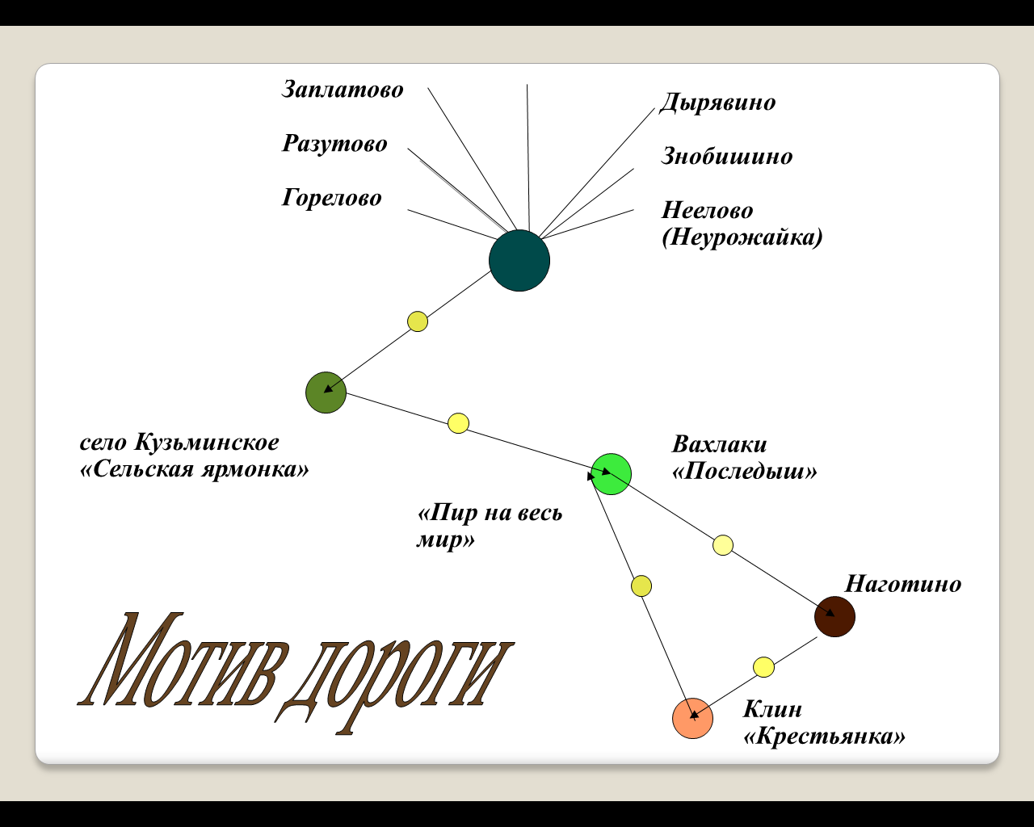
Художественное пространство
Зрелище бедствий народных
Невыносимо, мой друг!...
Н.А. Некрасов
Где происходит действие?
О чем говорят названия губерний, уездов, волостей, деревень?
Подтянутая губерния
Терпигорев уезд
Пустопорожняя волость

Slide 9
О сюжете
Сюжет близок к народным сказкам о поисках мужиками-правдоискателями счастливого человека.
Начало поэмы («В каком году – рассчитывай, в какой земле – угадывай…») напоминает сказочный зачин.
Семь мужиков из шести деревень «сошлись», заспорили («Кому живется весело, вольготно на Руси?») и отправились на поиски по-настоящему счастливого человека.
Все, что увидели странники во время путешествия по Руси, с кем встречались, кого выслушивали, и составляет содержание поэмы-эпопеи.

